Slide 1
Добро пожаловать в группу
«Ёжик»
На родительское собрание.

Slide 2
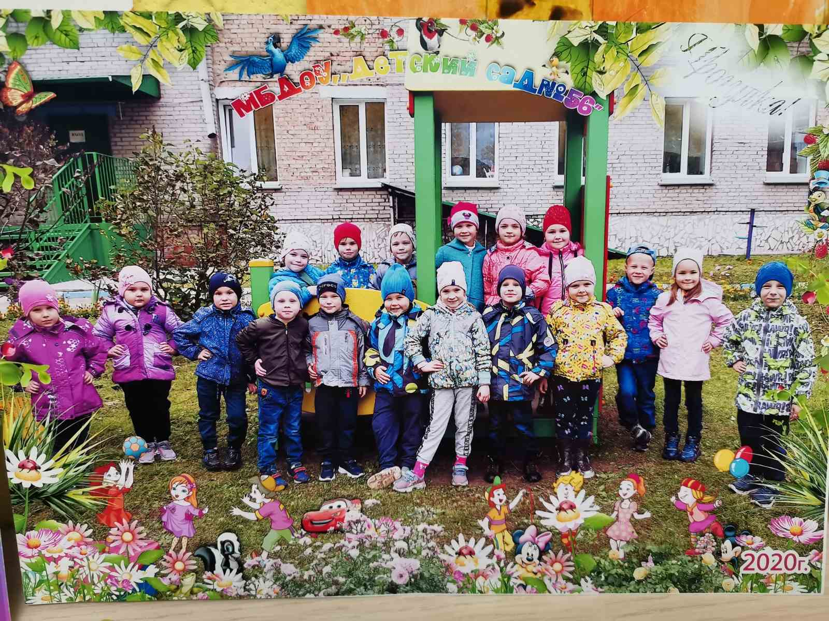
Родительское собрание проходит в дистанционном формате, в связи со сложившейся обстановкой , со всей информацией вы можете ознакомиться в любое свободное время!
.

Slide 3

Наш детский сад «Теремок» работает с 7.00 утра до 19.00 вечера.
В нашем дошкольном учреждении функционирует официальный сайт
http://www.ачинск-теремок.рф
в сети Интернет, который предоставляет родителям возможность оперативного получения информации о жизни ДОУ, группы, проводимых мероприятиях, новостях, получать различные консультации.
Зарядка с детьми проводится с 8:20 до 8:30
Помните: своевременный приход и уход ребёнка – необходимое условие правильной реализации воспитательно - образовательного процесса.
О невозможности прихода ребёнка в детский сад по болезни или другой уважительной причине необходимо обязательно сообщить воспитателям или в ДОУ по телефону
6-33-34.
Наши дети стали на год взрослее и перешли в старшую группу.
С чем мы вас поздравляем и желаем вам мудрости, сил, терпения и конечно же здоровья.
Согласно ст.18 Закона РФ об образовании,п.1:«Родители являются первыми педагогами. Они обязаны заложить основы физического, нравственного и интеллектуального развития личности ребенка в раннем детском возрасте».
Добрый день, уважаемые родители.
Поздравляем Вас с началом нового учебного года.

Slide 4
Хотим напомнить Вам, что теперь изменился режим дня, время проведения и количество занятий в день.
Ваши детки стали старше, в связи с этим у них увеличиваются их обязанности. И нам бы очень хотелось, чтоб Вы - родители относились серьезно к образовательному процессу.
Порядок взимания платы за содержание ребёнка. Плата за содержание ребёнка вносится в банк на лицевой счет ребёнка за месяц, не позднее 10 числа каждого месяца. Своевременно представляйте документы, подтверждающие льготы по оплате за содержание ребенка в детском саду. Родители обязаны отчитаться об оплате за детский сад перед воспитателем, предоставив оплаченную квитанцию.
Ребёнок, не посещающий детский сад более пяти дней, должен иметь справку от врача, при возвращении после длительного отсутствия предоставляется справка о состоянии здоровья ребёнка и контактах за последний 21 день;
Необходимо до 10 часов утра сообщать о дне выхода ребёнка в ДОУ после длительного отсутствия.
Чтобы образовательный процесс быль правильно организован мы в своей работе опираемся на основные нормативно-правовые документы, регламентирующие деятельность ДОУ:
Федеральный закон «Об образовании»;
Федеральный государственный образовательный стандарт дошкольного образования;
СанПин 2.4. 1. 2660-10. Международная конвекция о правах ребенка.
На сегодняшний день мы работаем по программе дошкольного образования
«От рождения до школы» под редакцией Вераксы Н.Е, Васильевой Т.С., Комаровой М.А.

Slide 5
Организованная образовательная деятельность в МБДОУ «Теремок»
на 2020-2021 учебный год в старшей группе
Старшая группа «Ёжик »
ПОНЕДЕЛЬНИК | 9.00-9.25 1. «Социально –коммуникативное развитие» (ребёнок и окружающий мир) 9.50-10.15 2. «Художественно-эстетическое развитие» ( музыка) 10.25-10.50 3. «Художественно –эстетическое развитие» (рисование)
ВТОРНИК | 9.00-9.25 1. «Познавательное развитие» ФЭМП 9.35-10.00 2. «Физическое развитие » 10.10-10.35 3. «Художественно –эстетическое развитие» (конструирование, ручной труд)
СРЕДА | 9.00-9.25 1.«Познавательное развитие» (экология) 9.30-9.55 2 .«Художественно –эстетическое развитие» (рисование) 11.25-11.50 «Физическое развитие « (динамический час)
ЧЕТВЕРГ | 9.00-9.25 1.Развитие речи 9.30-9.55 2. «Физическое развитие» 10.05 -10.30 3.Худ.-эст.развитие (Лепка/Апплик. )
ПЯТНИЦА | 9.00-9.25 1. «Развитие речи (восприятие художественной литературы) 9.30-9.55 2. «Художественно-эстетическое развитие» (музыка)

Slide 6
2. ВОЗРАСТНЫЕ ОСОБЕННОСТИ ДЕТЕЙ СТАРШЕГО ДОШКОЛЬНОГО ВОЗРАСТА
Возраст от 5 до 6 лет – новый важный этап в развитии и воспитании ребёнка-дошкольника.
Воспитание 5-летних детей является качественно новой ступенью по сравнению с воспитанием детей среднего дошкольного возраста, нельзя упускать эти возможности.
Успехи ребёнка в школе во многом будут зависеть от того, насколько внимательно родители будут относиться к решению воспитательно-образовательных задач в этом году.
Переход детей в старшую группу связан с некоторыми изменениями в условиях их жизни и воспитания: они теперь включаются в систематическую и более сложную по содержанию коллективную деятельность (игра, труд, обучение).
И программа, и методы обучения приобретают характер учебной деятельности.

Slide 7
1. Приводить ребенка в детский сад до 8.00 ч.; в чистой, опрятной и удобной одежде и обуви, с необходимым комплектом сменного белья, с аккуратно причесанными волосами и коротко подстриженными ногтям; здоровым (обо всех случаях недомогания ребенка извещайте воспитателя).
2. Выявленные при утреннем приёме больные и дети с подозрением на заболевание в детский сад не принимаются.
3. Информировать воспитателя об отсутствии ребенка в связи с болезнью в день заболевания.
4. Лично передавать и забирать ребенка у воспитателя. Нужно написать доверенность на имя заведующего и предоставить копию паспорта, если право забирать ребенка передоверяете родственникам.
5. Накануне предполагаемого отсутствия ребенка в детском саду по семейным обстоятельствам (отпуск, летний период, санаторно-курортное лечение и пр.) оставьте заявление .
6. Соблюдать этические нормы в общении с детьми и сотрудниками детского сада.
На физкультурные занятия: всем белая футболка, черные шорты, белые носки, чешки. Хранится форма в мешочке в шкафчике.
Обязательным условием на праздничные утренники форма одежды:
для мальчиков – рубашка, брюки, галстук, чешки;
для девочек – нарядное платье, банты, чешки.

Slide 8
Просьба родителям – принимать участие в жизни группы и детского сада в оформлении участка, группы.
Участвовать в конкурсах, мероприятиях, посвящённых праздникам.
Не рекомендуется:
-приносить в детский сад ценные вещи и игрушки, помады, духи , жевательную резинку, конфеты.
В нашей приёмной после занятий проходит выставка работ, разговаривайте пожалуйста с детьми чем они занимались на занятии, рисовали, лепили, конструировали.
Так же вывешивается тема недели как в приемной, так и сообщается в группе вайбер.
ПОМНИТЕ! Ребенок- самая большая ценность в Вашей жизни!
Стремитесь понять и узнать его, относитесь к нему с уважением, придерживайтесь наиболее прогрессивных методов воспитания и постоянной линии поведения. Успехов Вам и больше веры в себя и в возможности своего ребенка.
Желаем здоровья, терпения и успехов!

Slide 9
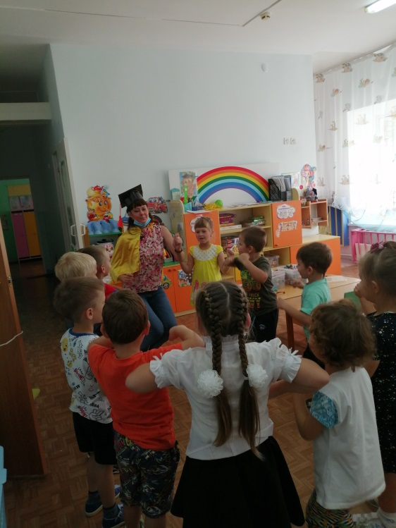
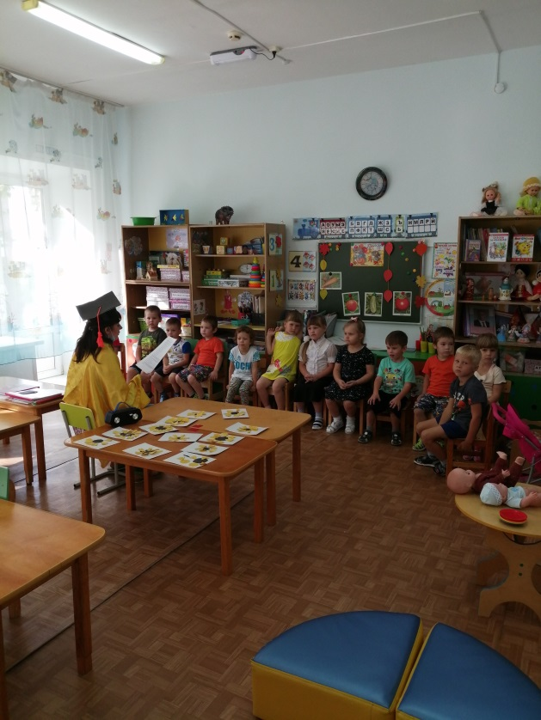
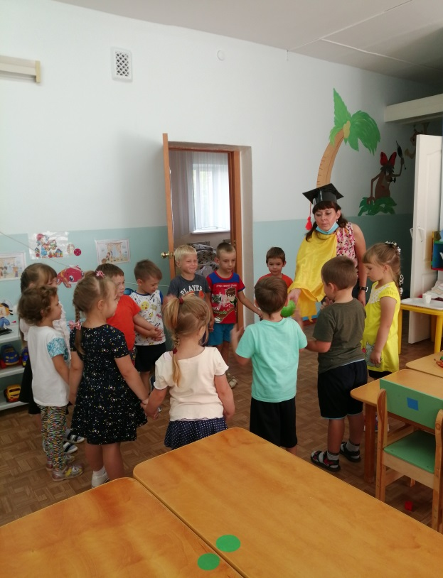
Развлечение «День знаний»

